Slide 1
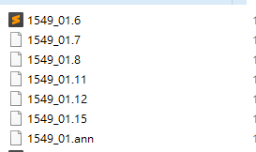
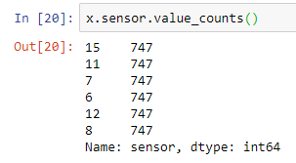
簡單紀錄
batch
sensor
Wafer 總共6個sensor

Slide 2

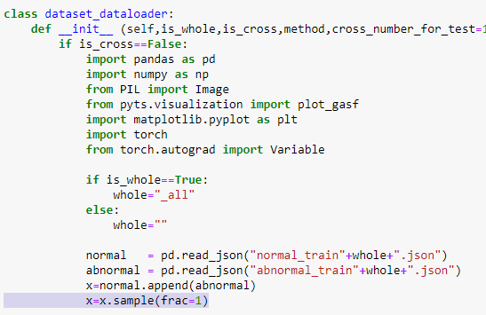
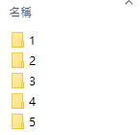

Is_whole
Is_cross
all
代表的意義?
Crop的參數設定由來
crop(起始點橫坐標，起始點縱座標，寬，高)
代表的意義?
Sample(frac) = 1是為了shuffle嗎?

Slide 3
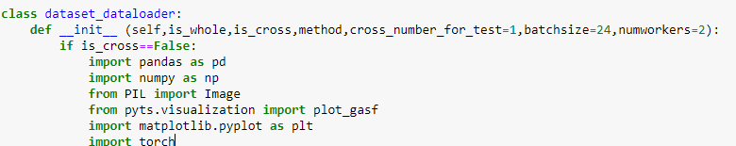

Slide 4
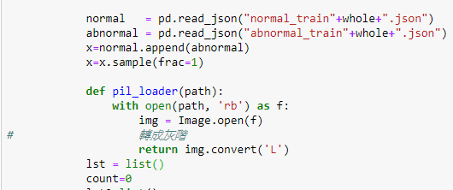
Is_whole：全部資料
Is_cross：cross validation
all：全部資料
Six channel：overlaying
One channel ：appending
做了5次CV
https://blog.csdn.net/icamera0/article/details/50843172

Slide 5
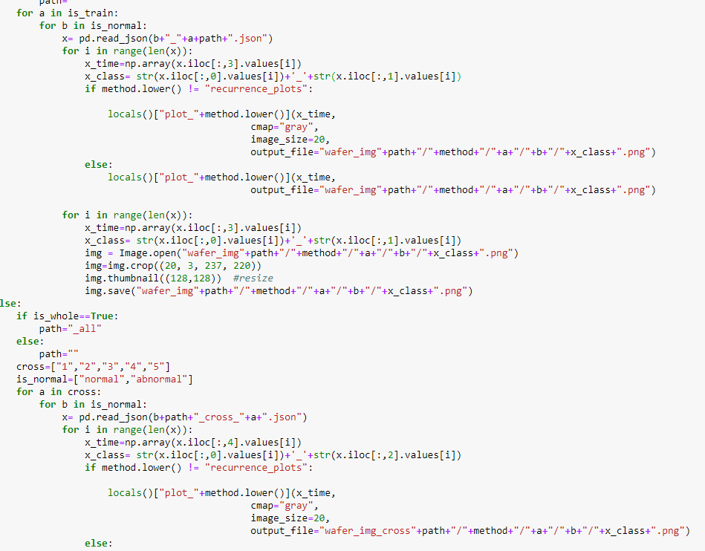
讀取json的column上下不同。
下面會直接出錯

Slide 6
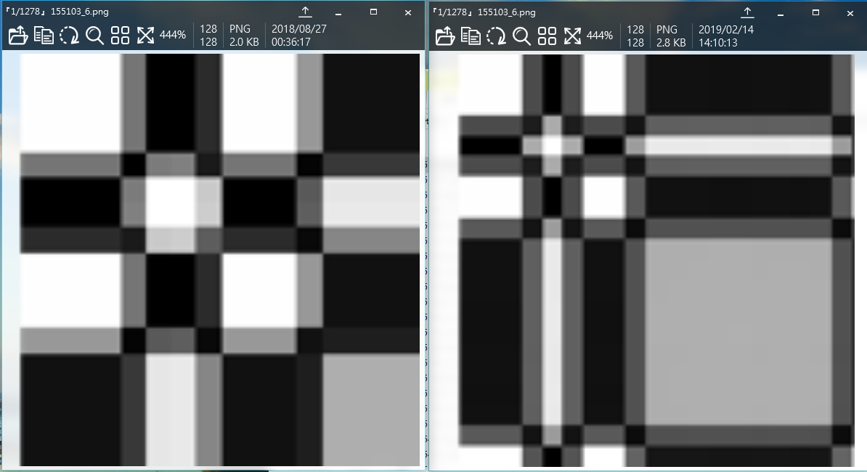
舊
新
原始程式size=20，但跑完過後跟原始解析度不同。

Slide 7
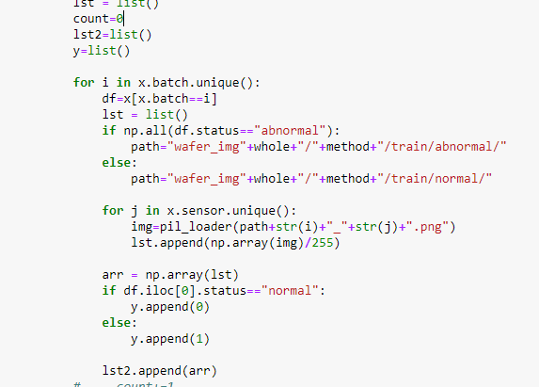
跟RGB有關係嗎?
為何要/255ㄋ～
(C:應該是要變黑白)

